Slide 1
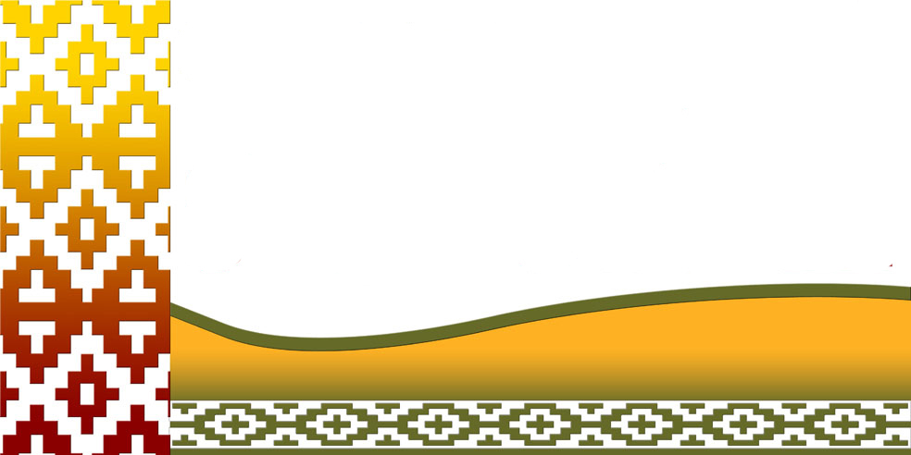
REPUBLICA DE CHILE REGIÓN DE LA ARAUCANÍA PROVINCIA DE CAUTÍN ILUSTRE MUNICIPALIDAD DE PERQUENCO SECRETARIA COMUNAL DE PLANIFICACIÓN
P R O Y E C T O S F R I L PARTICIPACIÓN CIUDADANA 2 0 1 6
PERQUENCO, 04 DE MARZO DEL 2016

Slide 2
Municipalidad de Perquenco
$250.000.000
GORE
FRIL
A N T E C E D E N T E S
P R I M E R O

Slide 3
P R O Y E C T O S
Construcción
Mejoramiento
Reposición
Conservaciones
Rural
Urbano
S E G U N D O

Slide 4
P A R T I C I P A C I Ó N
Propuesta del Sr. Alcalde
Mayor Participación Ciudadana
Nueva Metodología de elección
Concejo Municipal Aprobó
T E R C E R O

Slide 5
$
Mayor Participación Ciudadana
Encontrar las Verdaderas Necesidades de la Comuna
S I T U A C I Ó N A C T U A L
CONFECCIÓN DE PROYECTOS

Slide 6
NUEVA METODOLOGÍA DE VOTACIÓN
WWW.PERQUENCO.CL

Slide 7
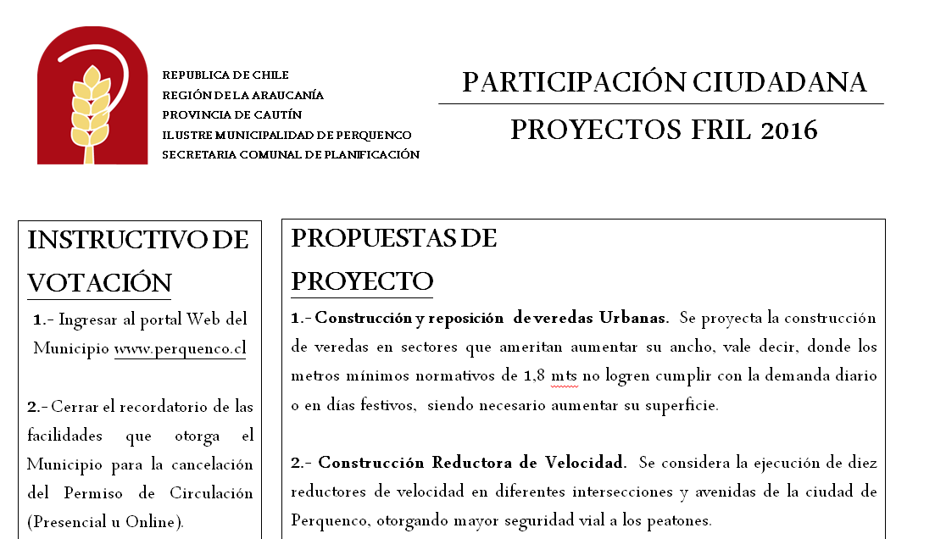
D O C U M E N T O

Slide 8
P R O P U E S T A
1.- Construcción de Veredas Urbanas. 2.- Construcción Reductora de Velocidad. 3.- Reposición Sede Social El Progreso. 4.- Conservación Camino Coyanco. 5.- Construcción Garitas Rurales. 6.- Construcción Pozo Montre. 7.- Mejoramiento Cementerio Juan Savaria. 8.- Mejoramiento Cementerio Llancamil.
P R O Y E C T O S

Slide 9
REPUBLICA DE CHILE REGIÓN DE LA ARAUCANÍA PROVINCIA DE CAUTÍN ILUSTRE MUNICIPALIDAD DE PERQUENCO SECRETARIA COMUNAL DE PLANIFICACIÓN
GRACIAS POR SU ATENCIÓN
PERQUENCO, MUCHO MEJOR

